Slide 1
쇼핑몰 페이지 구현
Spring boot를 활용한 프로젝트
2021년 10월 22일
신태진

Slide 2
목표
구성
시연
개선 방향 및 보완점

Slide 3
목표
회원가입 및 로그인 기능
공지사항 관리
관리자 페이지 분리
상품 관리
주문 및 결제, 장바구니

Slide 4
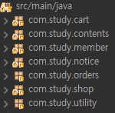
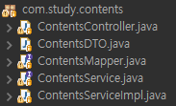
2. 구성
각 기능 별 구성
mvc model

Slide 5
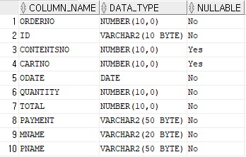
3. 시연
주문 기능 처리 시 문제점
주문 시작 시 생성
ID당 하나씩 할당
MEMBER
CONTENTS

Slide 6
4. 개선 방향 및 보완점
회원 관리 페이지 오류: 회원등급에 따른 기능 분리 미비 및 각종 버그
로그인, 로그아웃 시 기존 페이지 유지
리뷰 페이지 및 Q&A 페이지 추가
장바구니에 주문 추가, 장바구니로부터 주문 삭제, 수량 수정 등 관련 기능 완성
CONTENTS 테이블의 STOCK 컬럼과 ORDERS 테이블의 QUANTITY 컬럼 연관성 처리
비동기통신을 활용한 ‘장바구니 담기’와 ‘바로 구매’ 페이지 분리
결제 페이지 완성
각종 에러 수정

Slide 7

감사합니다.
신태진
https://github.com/tjshin

Slide 8
REVIEW / TO DO
인터셉터 적용 /admin/**/** /admin/notice~~~ /admin/member/list
상세페이지: 수량 선택, 이미지(조인), 상품 상세, 장바구니이동, 바로구매(단품)
절대경로 사용 권장(root)
카트(위시리스트) 상품상세->카트->오더->카트 비운다 상품상세->오더->카트 비우지 않는다
리뷰페이지(상품테이블 부모) -> CKEDITOR 사용 -> 댓글(별표)

Slide 9
결과보고서
10회차
신태진

Slide 10
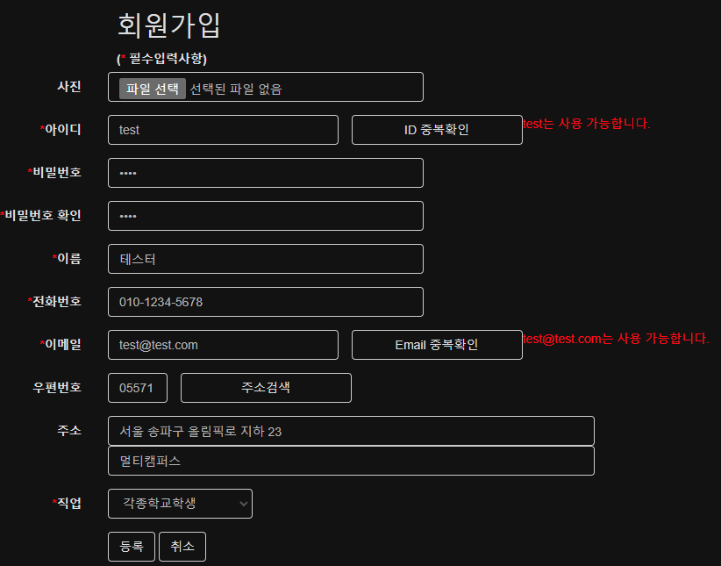
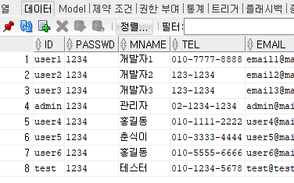
회원가입 및 로그인 기능

Slide 11
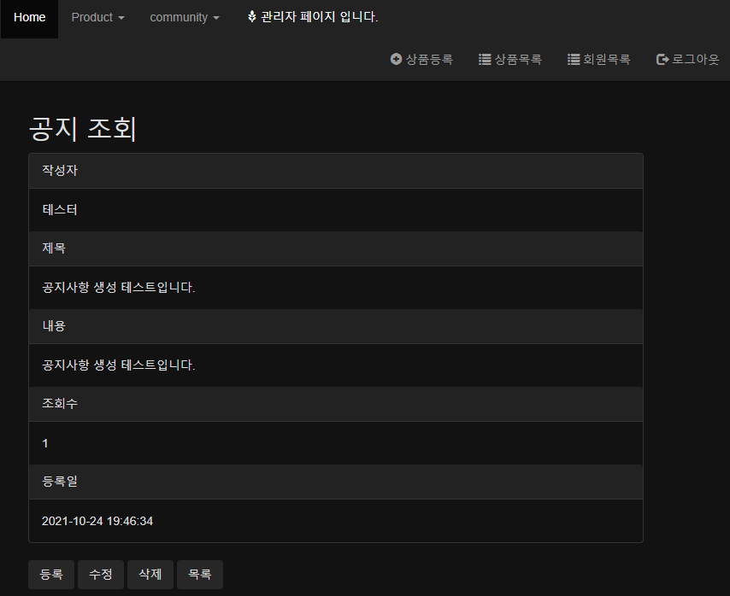
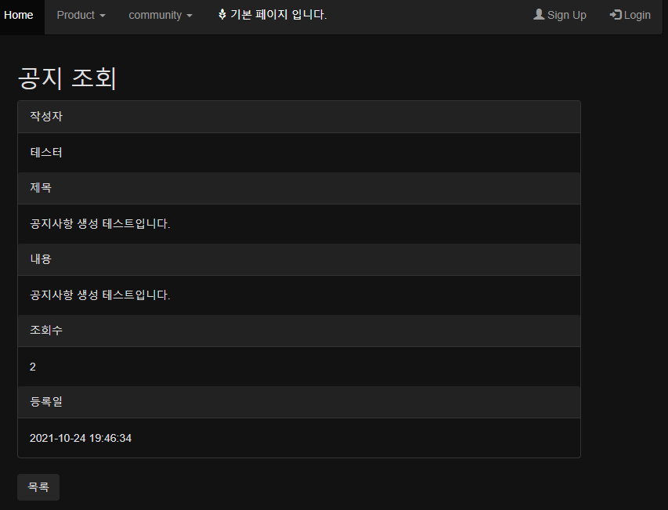
2. 공지사항 관리

Slide 12
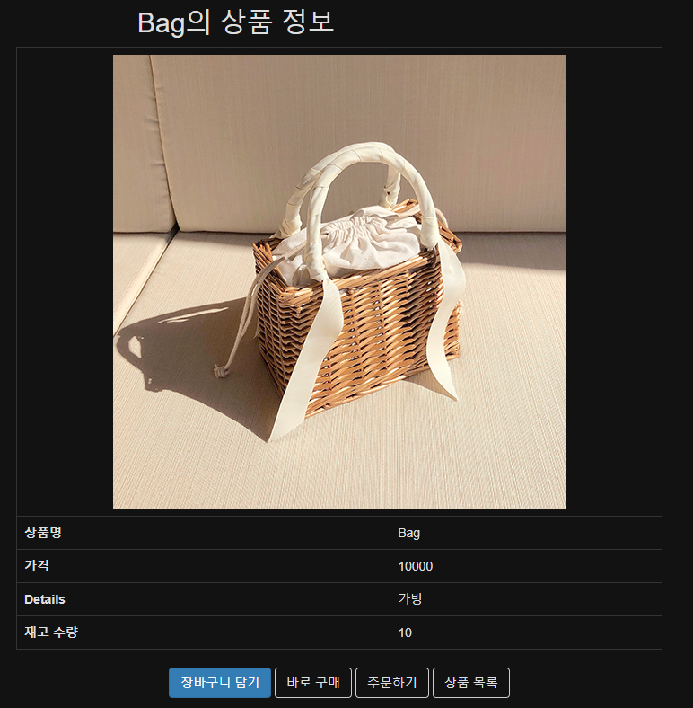
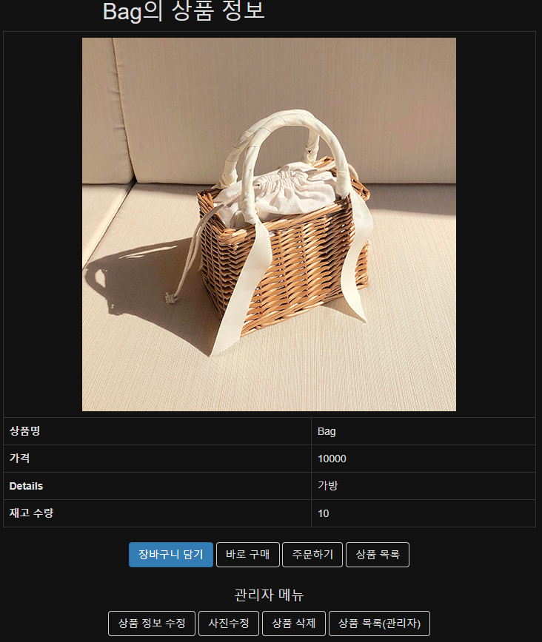
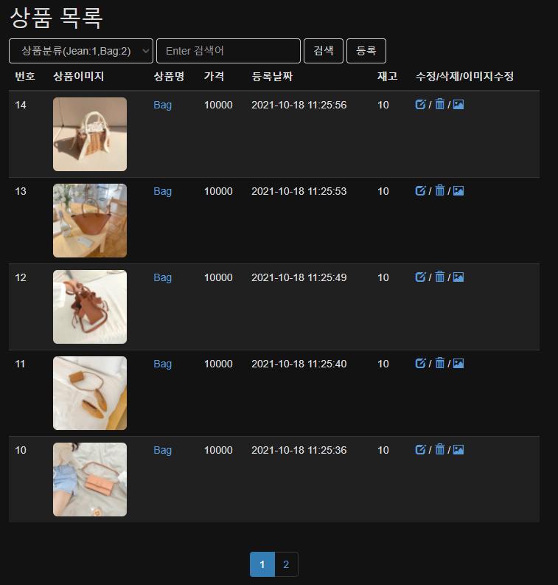
3. 관리자 페이지 분리 4. 상품 관리

Slide 13
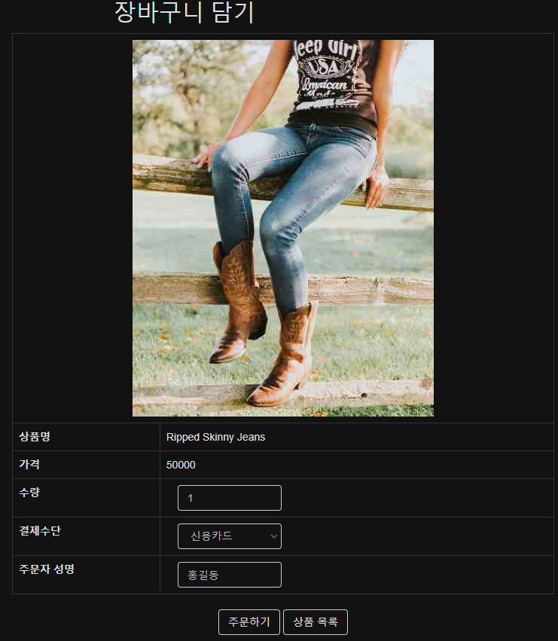
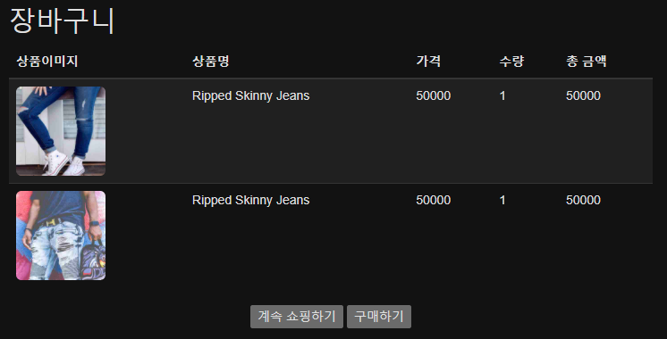
5. 주문 및 결제, 장바구니
주문 및 결제 기능 구현 실패

Slide 14
느낀 점
새로운 분야에 입문한 지 두 달이 됐습니다. 계획과 목표를 한 단계씩 해내는 성취감도 느꼈지만 벽에 부딪힐 때 막막함 또한 느꼈습니다.
특히 이번 세미 프로젝트에서는 강의 시간에 배운 내용들을 copy & paste를 반복하면서 결과를 만들었는데, 배운 내용 이상으로 추가적인 기능을 구현하고 싶지만 그렇지 못 할 때 많은 생각이 들었습니다. 도전에 대한 회의감도 느꼈지만 한편으로는 더 학습해야겠다는 의지를 크게 느꼈기 때문에 그 의지를 발판삼아 계속 시도해보면서 미약하게나마 결과물을 낼 수 있었습니다.
이번 세미 프로젝트에서 느낀 점들이, 향후 진행할 교육과정과 그 이후 진행할 프로젝트에서도 큰 도움이 될 것 같습니다.

